Slide 1
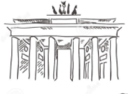
DEUTSCH
9
класс
THEMA DER STUNDE:
„Berufe“

Slide 2
PLAN DER STUNDE:
Wortschatz zum Thema
Text lesen
Aufgabe zum Text
Übung
Aufgabe für selbstständige Arbeit

Slide 3
Wortschatz
das Ereignis | событие
Fruchtbar | урожайный; плодотворный
die Hoffnung | надежда
begehen | отмечать, праздновать
schöpferisch | созидательный, творческий
stattfinden | состояться
die Sitte | обычай
die Bedingung | условие
vollbringen | совершать
sich mit j-m vertragen | помириться с кем-либо
die Tagundnachtgleiche | равноденствие
im Voraus | заранее, заблаговременно
gekeimte Weizenkörner | пророщенные зёрна пшеницы
der Kessel | казан, котёл

Slide 4
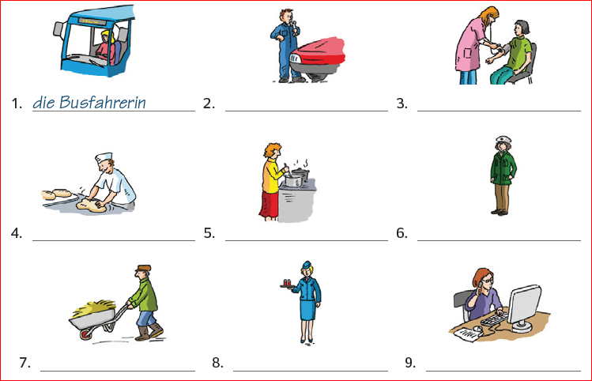
Berufsbezeichnungen
Ordnen Sie zu und ergänzen Sie den bestimmten Artikel.
Stewardess • Busfahrerin • Automechaniker • Bauarbeiter • Arzthelferin •
Hausfrau • Bäcker • Sekretärin • Polizistin
Automechaniker
Arzthelferin
Bäcker
Hausfrau
Polizistin
Bauarbeiter
Stewardess
Sekretärin

Slide 5
Was ist wer von Beruf?
Ergänzen Sie.
Verkäufer • Lehrer • Raumpflegerin / Putzfrau • Feuerwehrmann •Friseurin
1. Er rettet Unfallopfer aus Fahrzeugen und löscht Brände. Er ist Feuerwehrmann.
2. Sie reinigt Büros: Sie muss staubsaugen, Papierkörbe leeren und Staub wischen. Sie ist __________.
3. Er unterrichtet an einer Grundschule. Er ist ________ .
4. Er bedient und berät Kunden in einem Geschäft. Er ist _________ .
5. Sie wäscht, schneidet und föhnt Haare. Sie ist ________ .
Putzfrau
Lehrer
Verkäufer
Friseurin

Slide 6
Lesen Sie den Text „Es gibt viele verschiedene Berufe“
Ein Lehrer unterrichtet Schüler und bringt ihnen verschiedene Dinge bei. In einer Volksschule lehren sie die Kinder das Lesen und Schreiben. Lehrer arbeiten auch mit älteren Kindern und Jugendlichen.
Dort unterrichten sie meistens ein bestimmtes Fach, Mathematik oder Sprachen zum Beispiel.
Ein anderer Beruf, bei dem man auf der Universität studieren muss: Arzt. Ein Arzt behandelt kranke Leute in einer Praxis oder im Krankenhaus. Er untersucht die Menschen und stellt fest, was ihnen
fehlt. Er verschreibt Medikamente oder andere Behandlungen. Es gibt viele verschiedene Ärzte, manche sind Chirurgen, andere sind Ohrenärzte oder Zahnärzte.
Handwerker lernen ihren Beruf in einer Berufsausbildung. Ein Handwerker ist zum Beispiel ein Bäcker.
Er stellt Brot her. Dazu muss er wissen, wie man Mehl, Salz, Hefe und andere Zutaten mischt. Bäcker können sehr viele verschiedene Sorten Brot machen, auch süßes Gebäck.

Slide 7
Lesen Sie den Text
Ein Bauer arbeitet auch mit Lebensmitteln. Auf seinem Hof hält er Tiere wie Kühe, Hühner oder Schweine. Auf den Feldern pflanzt er Getreidesorten oder Gemüse und Obst. Das liefert er an Supermärkte oder verkauft es selbst auf einem Markt.
Ein Koch arbeitet auch mit Lebensmitteln. In einem Restaurant bereitet er die Speisen zu. Seine Ausbildung macht er entweder in einer Schule oder in einer Lehre. Ein Verkäufer arbeitet in einem Laden. Dort verkauft er an die Kunden, was der Laden bietet: Das können Lebensmittel sein, aber auch Kleidung oder Autos.

Slide 8
Lesen Sie den Text
1) Was macht ein Lehrer?
a)Er stellt Brot her. b) Er untersucht Menschen.
c)Er unterrichtet Kinder. d)Er verkauft Gemüse.
2) Welcher der vier ist kein Arzt?
a) Chirurg b)Bauer
c)Ohrenarzt d)Zahnarzt
3) Welche Zutaten braucht ein Bäcker nicht?
a)Hühner b)Hefe
c)Mehl d)Salz
4) Was tut kein Arzt?
a)Medikamente verschreiben b)Menschen untersuchen
c)Autos verkaufen d)an der Universität studieren
5) Welche Ausbildung macht ein Koch?
a)Schule oder Lehre b)Universität
c)keine d)Kindergarten

Slide 9
Grammatik
Nebensätze mit obwohl.
Frage: trotz welchen Umstandes?
In den Sätzen mit obwohl können verschiedene Zeitformen stehen.
Sehr oft gebraucht man im Hauptsatz doch als Verstärkung der Gegenüberstellung. Z.B.:
Obwohl Frau Linke keine Deutsche ist, spricht sie fließend Deutsch.
Die Nebensätze mit obwohl können auch nach dem Hauptsatz stehen. Z.B.:
Frau Linke ist keine Deutsche, obwohl sie fließend Deutsch spricht.
Statt des Nebensatzes mit obwohl kann man den Hauptsatz mit trotzdem gebrauchen; er steht als Regel an zweiter Stelle.
Frau Linke ist keine Deutsche, trotzdem spricht sie fließend Deutsch.

Slide 10
Übung
Wählen Sie passende Fortsetzung (a-e), ergänzen Sie die Sätze (1-3), achten Sie auf Wortfolge!
Für viele junge Menschen ist der Schauspielerberuf ein großer Traum, obwohl
2) Viele träumen vom Beruf des Schauspieler/der Schauspielerin, obwohl
3) Die meisten träumen von Ruhm und Reichtum, obwohl
besonders junge Schauspieler müssen um Arbeitsmöglichkeiten kämpfen.
Wirklich erfolgreich werden nur ganz wenige Schauspieler.
Der Erfolg kann auch schnell wieder vorüber sein.
Krisenzeiten und magere Jahre sind absolut normal.
Das Schauspielerleben ist hart und man muss auf einiges verzichten.
besonders junge Schauspieler um Arbeitsmöglichkeiten
kämpfen müssen.
das Schauspielerleben hart ist und man auf einiges verzichten muss.
wirklich erfolgreich nur ganz wenige Schauspieler werden.

Slide 11
Berufsgruppen
Ordnen Sie zu und ergänzen Sie den bestimmten Artikel.
Pilot/Pilotin • Arzt/Ärztin • Elektriker/Elektrikerin • Florist/Floristin •
Metzger/Metzgerin • Installateur/Installateurin • Taxifahrer/Taxifahrerin •
Architekt/Architektin • Krankenpfleger/Krankenschwester •
Maler/Malerin
Verkehr | Gesundheit | Handel | Baugewerbe
Der Pilot/die Pilotin
Der Arzt/die Ärztin
Der Florist/
die Floristin
Der Elektriker/
Die Elektrikerin
Der Taxifahrer/
Die Taxifahrerin
Der Krankenpfleger/
Die Krankenschwester
Der Metzger
Die /Metzgerin
Der Installateur/
Die Installateurin
Der Maler/
Die Malerin
Der Architekt/
Die Architektin

Slide 12
Aufgabe für selbstständige Arbeit
Übung 5,6 Seite 122,

Slide 13
Ende der Stunde
Unsere Stunde ist zu Ende
Danke für Aufmerksamkeit!
Auf Wiedersehen!

